Slide 1
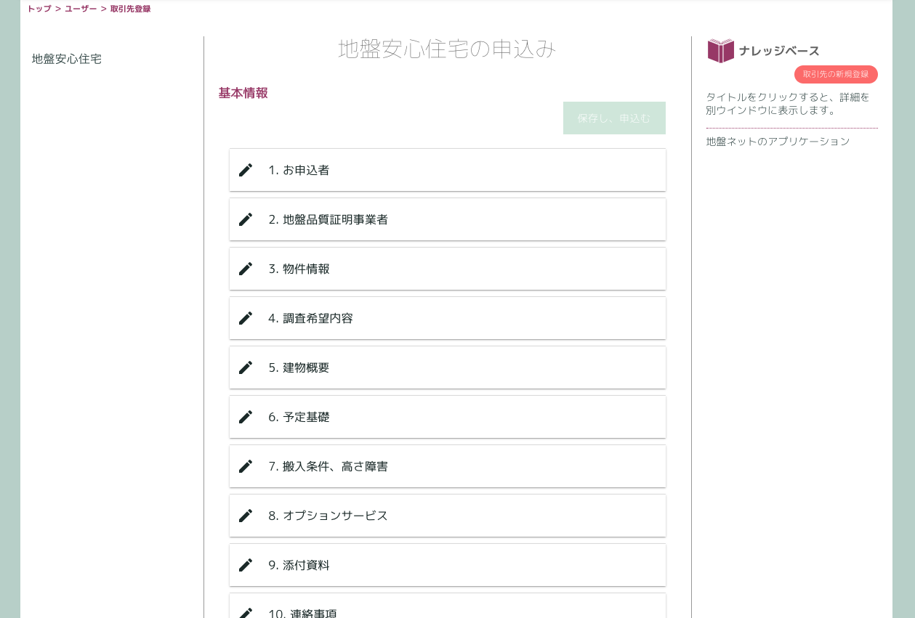

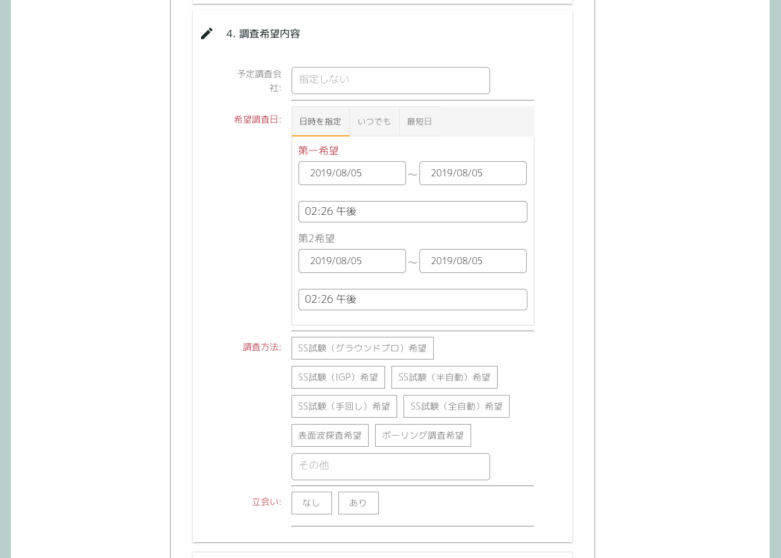
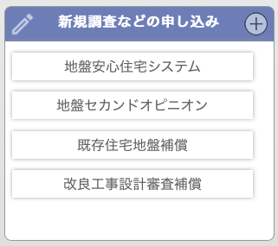



1
地盤安心住宅申込
Apply vào Jiban Anshin
〇〇調査会社様
左記の日程で地盤調査を申込を申込ます。
地盤調査が可能な日時をおしらせください。
⬜︎ いずれの候補も都合がつきません。
ビルダー（申込者）
Cty xây dựng (người apply)
ステータス
申込書作成
地盤調査申込
地盤調査発注
地盤調査実施
地盤調査報告
一次地盤解析
二次地盤解析
設計・見積
工事発注
工事実施
工事結果報告
工事確認
証明書発行
完了
start
調査会社へ送信
調査希望内容
Đổi text
地盤調査申込
全ての項目が埋まれば
ボタンがアクティブに
Sau khi nhập hết các mục thì nút sẽ được active
追加してください
Hãy them vào giúp tôi

Slide 2




2
地盤安心住宅申込
Apply vào Jiban Anshin
〇〇調査会社様
左記の日程で地盤調査を申込を申込ます。
地盤調査が可能な日時をおしらせください。
⬜︎ いずれの候補も都合がつきません。
調査会社
Cty khảo sát
ステータス
申込書作成
地盤調査申込
地盤調査発注
地盤調査実施
地盤調査報告
一次地盤解析
二次地盤解析
設計・見積
工事発注
工事実施
工事結果報告
工事確認
証明書発行
完了
地盤調査申込
〇〇ビルダー様
左記の日程で地盤調査を申込を申込ます。
地盤調査が可能な日時をおしらせください。
調査日：2019年 月 日
時間 ：午前10時より
⬜︎ いずれの候補も都合がつきません。
調査希望内容
Đổi text
地盤調査申込
ビルダーへ送信
調査会社はこの欄は r
なので「現場案内図」は
表示可能
Cty khảo sát sẽ r được ở ô này, nên có thể hiển thị được hình ảnh
表示（別ウインドウ）
調査会社が
ビルダーに返信
Cty khảo sát phản hồi cho cty xây dựng

